Slide 1
Літературне читання
2 клас Розділ 4.
Щоб у серці жила Батьківщина
Урок 42
Робота з дитячою книжкою. З. Мензатюк. Дитячі фантазії

Slide 2
Налаштування на урок
І знову дзвоник кличе в клас,
Знання нові чекають нас.
Ми дуже любим рідну мову,
Її мелодію чудову.
Тож починаємо урок
І зробимо наступний крок.

Slide 3
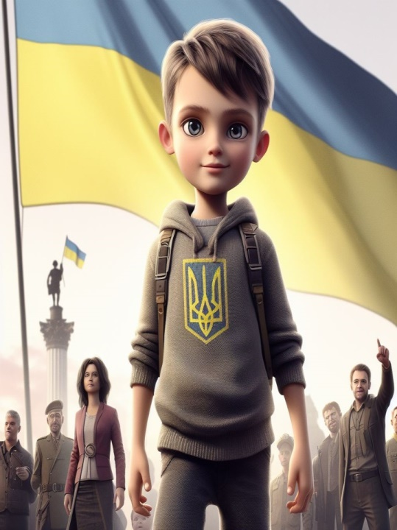
Вправа «Інтонація»
Прочитай з різними почуттями і різною інтонацією речення-вітання «Радію зустрічі!»:
здивовано
з гордістю
з радістю
з образою
замріяно
Як ти гадаєш, чому попри однаковий зміст речень ми сприймаємо їх по-різному?
На якій інтонації тобі хотілося б залишитися?

Slide 4
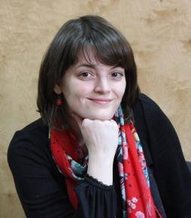
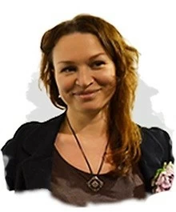
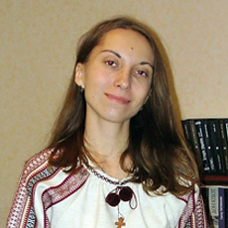
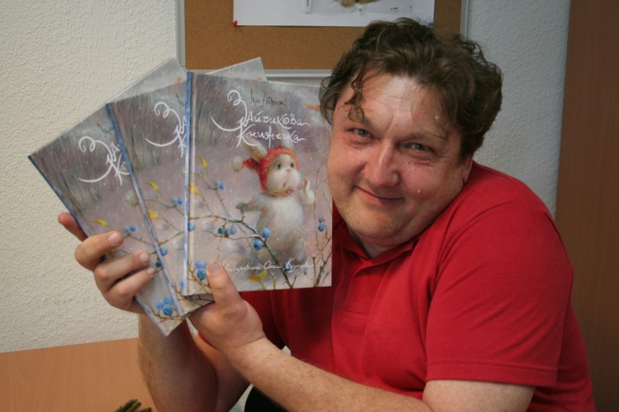
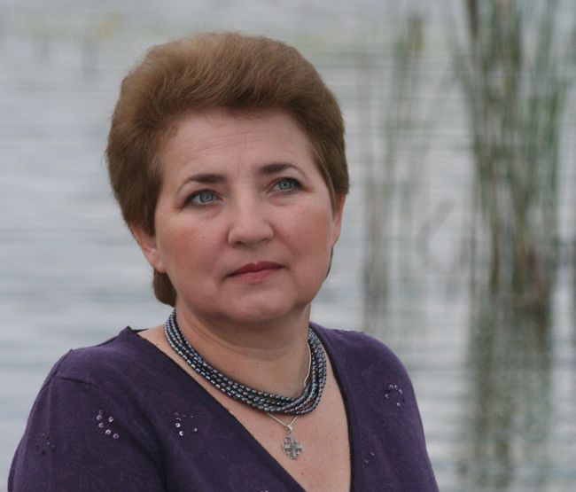
Перегляньте фотопротрети сучасних авторів
Назви, кого ти впізнаєш.
Наталка Малетич
Тетяна Стус
Зоряна Живка
Зірка Мензатюк
Іван Андрусяк

Slide 5
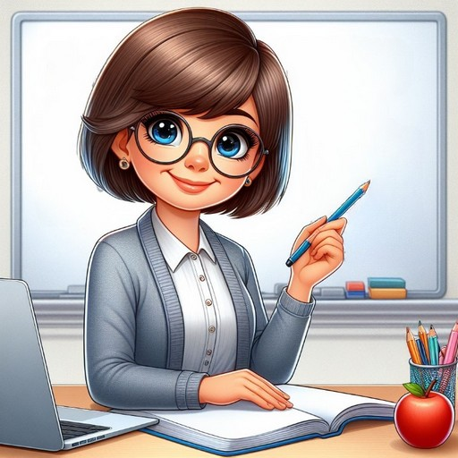
Повідомлення теми уроку
Сьогодні на уроці читання ми познайомимося із сучасною письменницею Зіркою Мензатюк, прочитаємо її твори про дитячі фантазії «Каша» і «Український прапор»

Slide 6
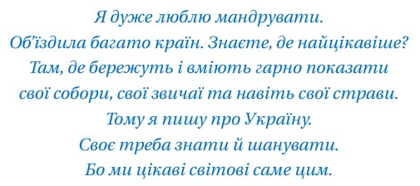
Познайомся з автором
Зірка Мензатюк – сучасна українська письменниця, талановитий журналіст і володарка низки престижних літературних премій. Перш за все авторка прославилася завдяки яскравим і захоплюючим дитячим книгам, наповненим веселими пригодами, чарівними персонажами і істинно українськими мотивами.
Послухай слова Зірки Мензатюк, чому вона пише про Україну, вміщені в хрестоматії сучасної української дитячої літератури.
Сторінка
40

Slide 7
Виставка книг Зірки Мензатюк
Розглянь обкладинки книжок.
Як ти думаєш, про що вони?

Slide 8
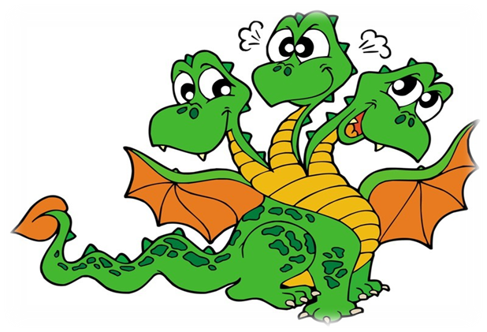
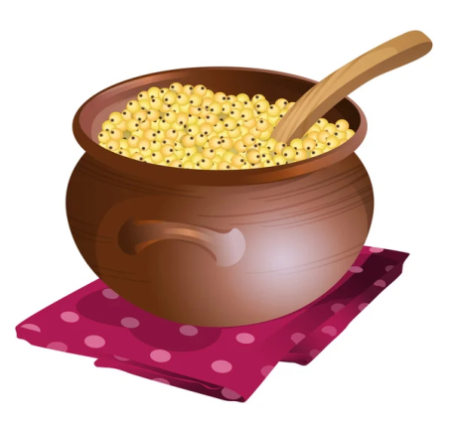
Вправа «Інтуіція»
Розглянь зображення, прочитай слова з твору і за ними припусти, про що піде мова в тексті «Каша»
Ану, хто буде зі мною битися?
Подумаєш, якась там каша!
Не можу я золото їсти!

Slide 9
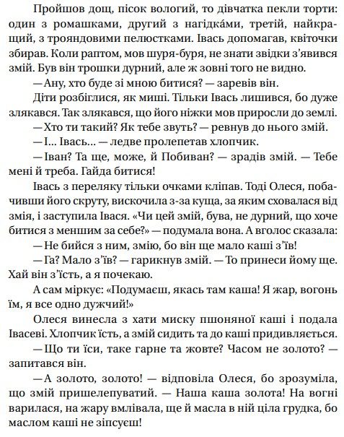
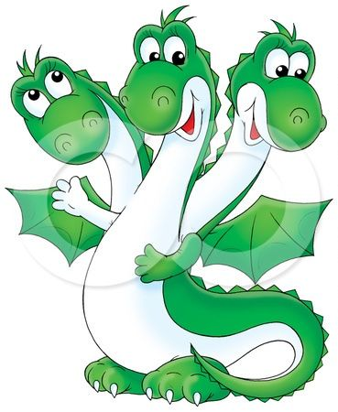
Зірка Мензатюк «Каша»
Де і коли відбувається подія?
Хто головні дійові особи твору?
Яким був змій?
Що запропонував змій Івасеві?
Хто допоміг Івасеві спілкуватися зі змієм?
Пофантазуй, що буде далі.
Сторінка
41

Slide 10
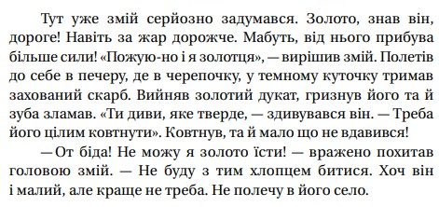
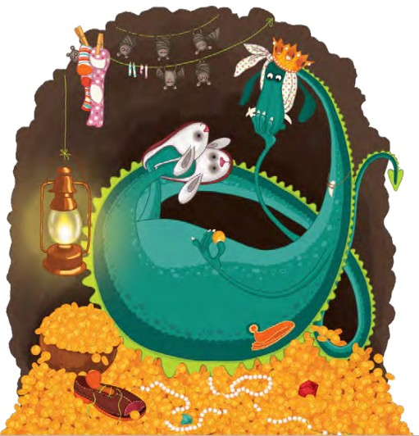
Зірка Мензатюк «Каша»
Який змій за характером?
Чому він більше не прилетів?
Який висновок зробили діти?
Чи можемо назвати цю розповідь фантастичною?
В чому полягає фантазія твору?
Сторінка
42

Slide 11
Цікавинки з твору
Як ти розумієш вислови?
Маслом каші не зіпсуєш.
Ніжки мов приросли до землі.
Мало каші з’їв.
Всипати березової каші. Ще за давніх часів дітей навчав грамоті дяк. Закінчення визначеного періоду навчання зазвичай урочисто святкували: варили великий горщик смачної каші. Однак не всі діти навчалися успішно. Щотижня у визначений день дяк бив березовими різками ледарів, бешкетників і неслухняних – всипав їм «березової каші».
Нині жартівливий вислів «березова каша » означає покарання за провину

Slide 12
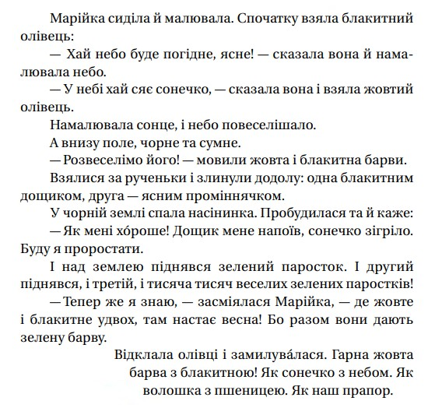
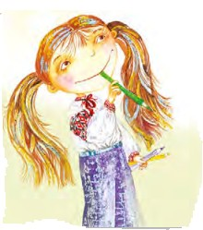
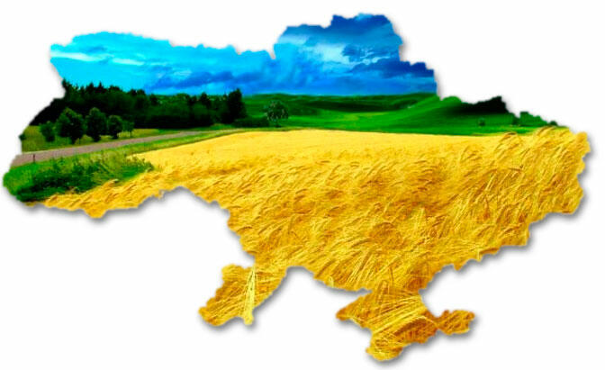
Зірка Мензатюк «Український прапор»
В чому фантазія цієї історії?
Відшукай слово
Марійка сиділа й __________
Хай небо буде _____________
У небі хай сяє ________
У чорній землі спала __________
Над землею піднявся зелений __________
Де жовте і блакитне удвох, там ___________
малювала
погідне, ясне.
сонечко.
насінина.
паросток.
настає весна.
Сторінка
44
А яка головна думка?

Slide 13
Яке з поданих прислів’їв найкраще висловлює головну думку твору «Український прапор»
Поміркуй
Чужі краї знай, а свій ніколи не забувай.
У рідному краї все миле.
Де сонце і небо веселе, там діти щасливі.
Вдома прочитай твір Зірки Мензатюк «Український прапор».
Поміркуй, що для тебе український прапор.

Slide 14
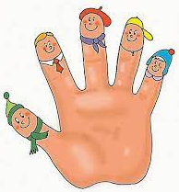
Рефлексія
Подякуй собі за роботу на уроці.
Загинай пальчики й промовляй речення
Я виконав/ла всі завдання!
Я чемно спілкував/лася!
Я відповідав/ла
на запитання!
Я уважно слухав/ла!
Я виразно читав/ла!

